Slide 1
A gyermek nem kis felnőtt - Különbségek a gyermek-intenzívosztályos gyakorlatban -
Nagy Arnold
PTE KK GyITO

Slide 2
Miben más a gyermekintenzív ellátás?
Konvenciók, „rutinból dolgozás”
Gyermekgyógyászat ?? Intenzív terápia
Specializálódás terjedése, ráépített szakvizsga lehetősége
Korhoz kötött anatómiai, élettani különbségek
Korosztályra jellemző betegség típusok, sérülés mechanizmusok, kommunikációs eszközök
Elvétve van alapbetegség, ASA I
Notes:
Precízebb folyadék és gyógyszeradagolás!
Egyre megengedőbbek az ajánlások

Slide 3
Miben más a gyermekintenzív ellátás?
Gyermekkori plaszticitás, regeneráció
Felnőtt intenzívre „patognómikus” betegségek ritkán fordulnak elő
Procedurális szedáció, pszichés felkészítés kiemelt fontosságú
”A gyerekek őszinték”
Notes:
Határtalan regenerációs képesség
Nincs CIP
Kevésbé fájdalmas, kellemetlen beavatkozásokhoz IS
A gyerek úgy néz ki, ahogy érzi magát

Slide 6
Kritikus állapotú gyermek
Hipoxia
Acidózis
Miokardium diszfunkció
Bradikardia
5 befújás!
Aszisztólia

Slide 7
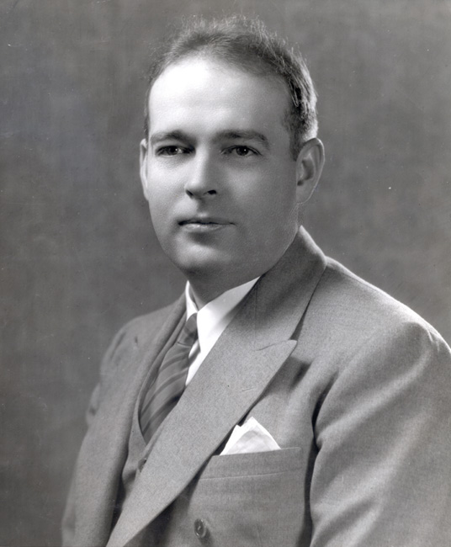
Gyermekgyógyász ÉS Intenzíves szemlélet
Az ellátás minden szintjén más és más az igény
Gyerek + szülő vs. beteg + hozzátartozó
Nem csak a felnőttektől, de egymástól is különböznek
Koraszülött vs. 12 éves gyerek
„Szindrómás” vs. egészséges gyermek
NTS!!
Notes:
Koraszülöttek kis paraméter-változásai nagy eltérésekkel járhatnak…

Slide 8
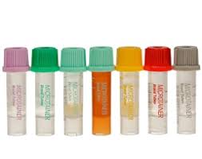
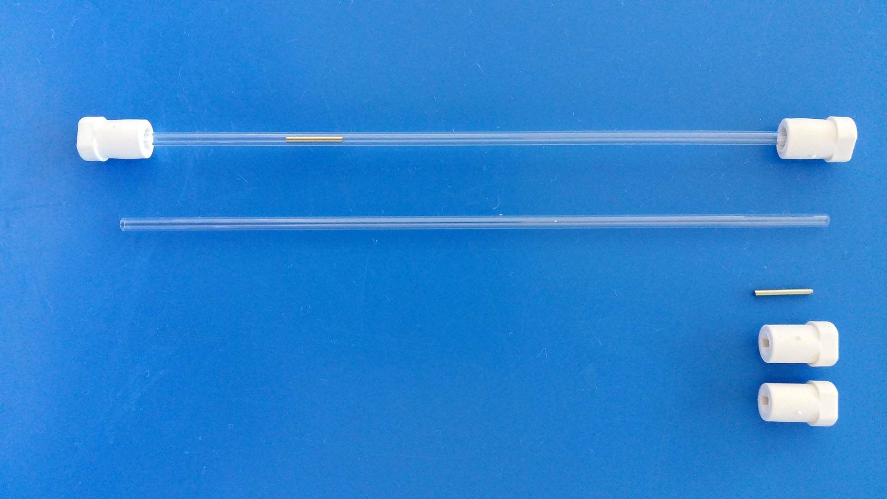
Mi okozhat nehézséget?
Ritka az optimális beteg-ápoló arány (SUPER-CAVE: NICU), kevés a szakszemélyzet
Kapilláris vérgáz, kis mennyiségű minta-lehetőség, nyílt mintavételi technika
Notes:
0,5-1 ml volumen
Artériás vérgáz túlértékelt!

Slide 9
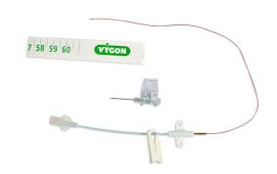
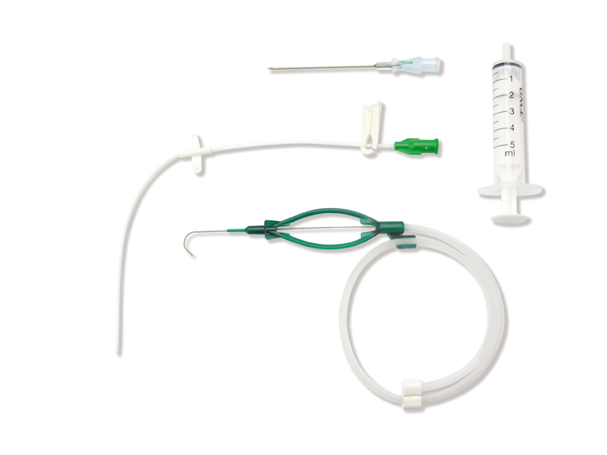
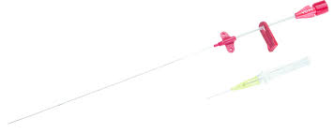
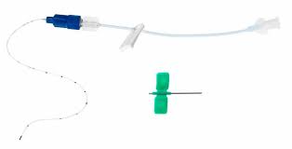
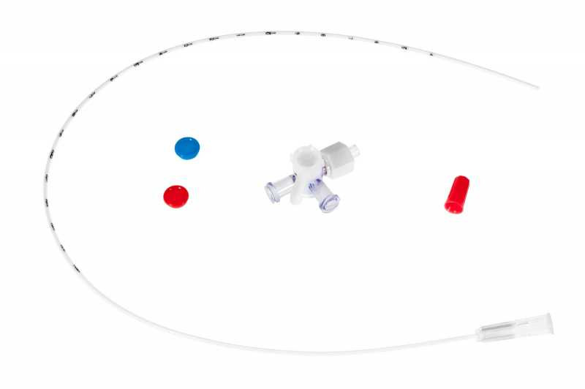
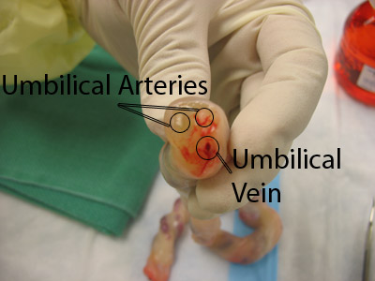
Mi okozhat nehézséget?
Köldök kanül, EC-kanül ill. egyéb kis lumenű invazív eszközök
Notes:
22 G, 2 Fr, 4.4 cm
Néha mégis a méret a lényeg! :)

Slide 10
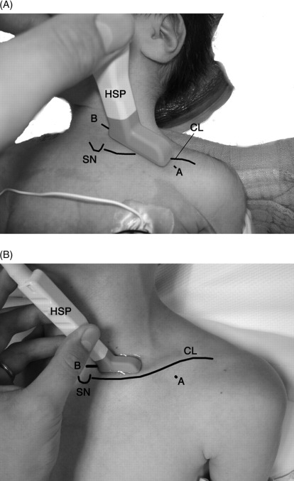
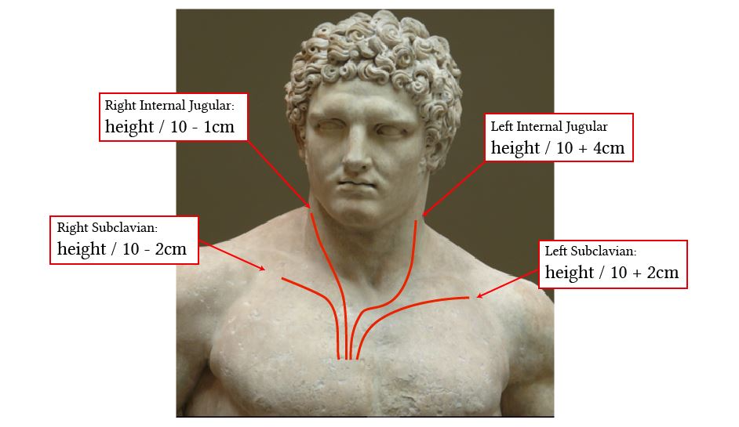

Slide 11
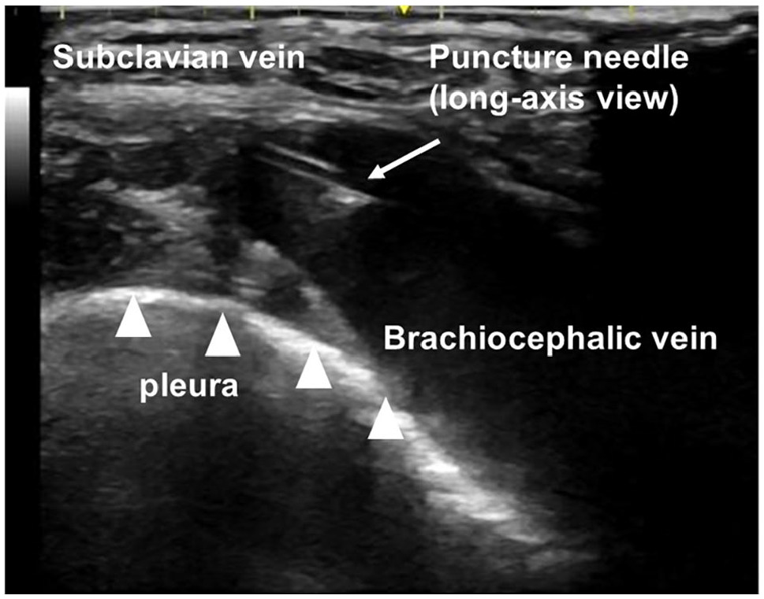

Slide 12
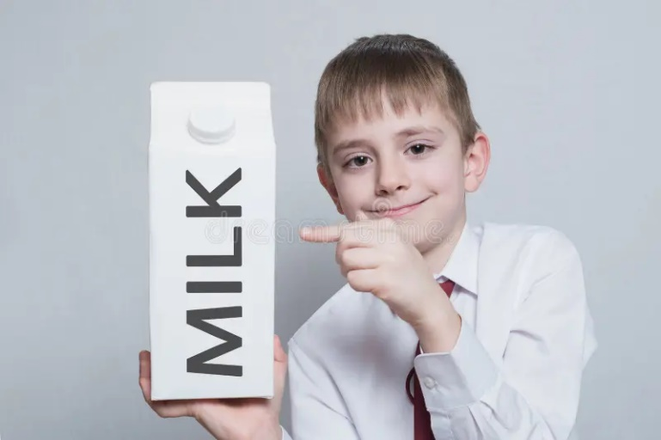
Mi okozhat nehézséget?
Ionizáló sugárzás
Alacsony rátájú invazivitás, beavatkozás, betegszám
Nem lesz rutin, nem szerezhető kellő rutin
Nem ismert normál tartományok
Szülő és jogai (kötelezettségei?)
NO PROPOFOL

